Slide 1


CCOLLECTOR
Curso de Engenharia informática
Criadores: carlos vigário 50035497
tomas martins 50037229

Slide 2
Ccollector
Em que consiste
Facilitar a gestão de coleções de banda desenhada;
Permitir que mais pessoas terminem as suas coleções;
Facilitar trocas de bandas desenhadas repetidas.

Slide 3
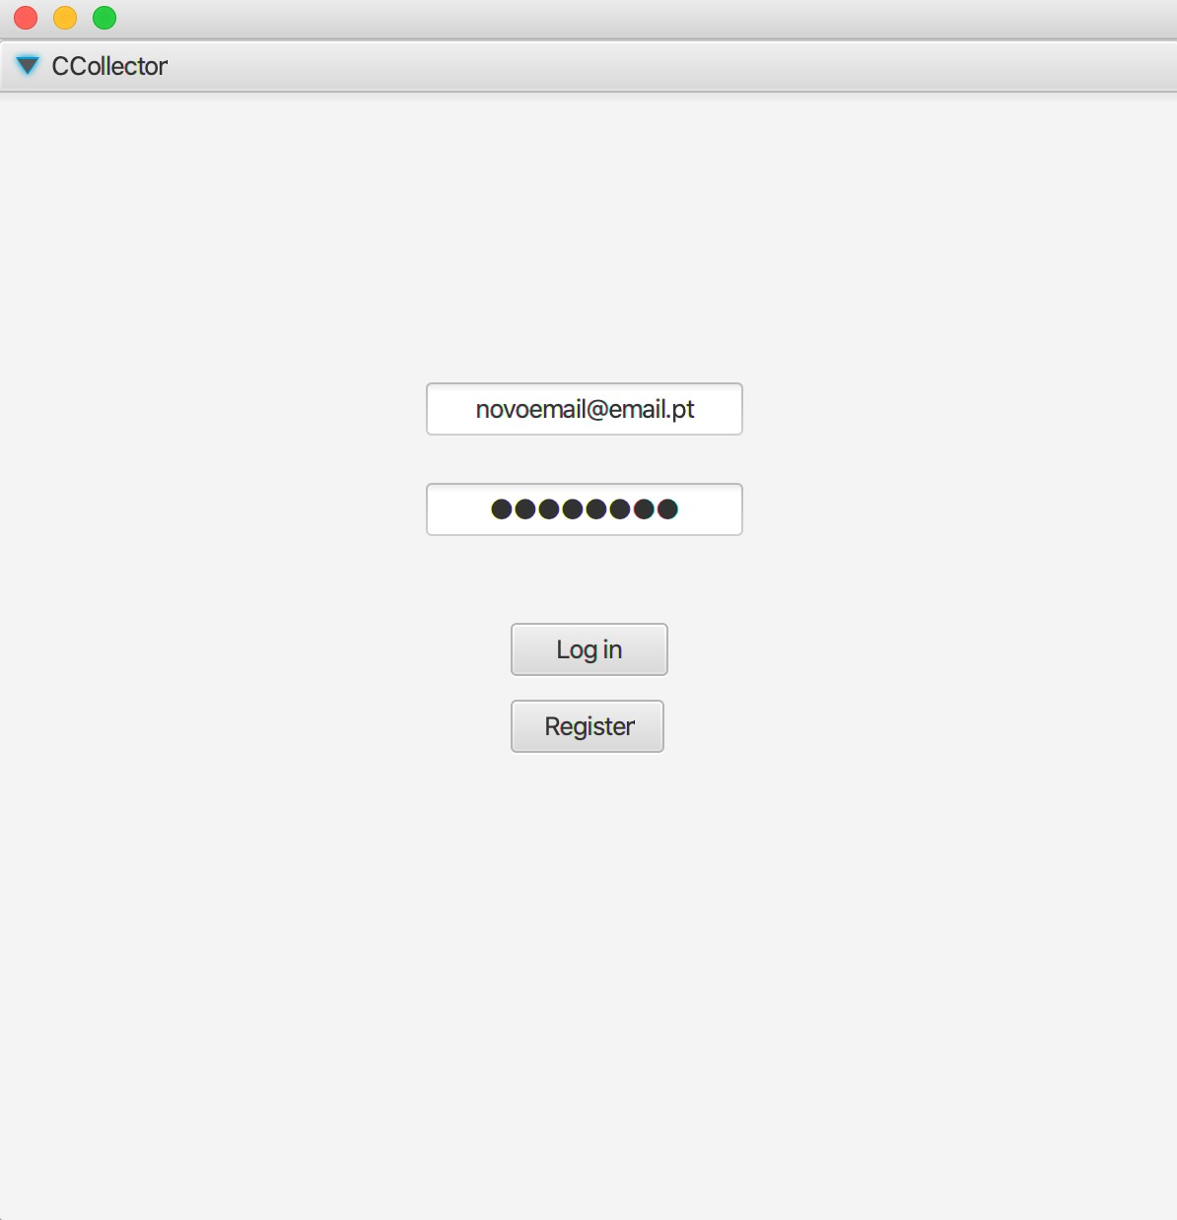

Slide 4
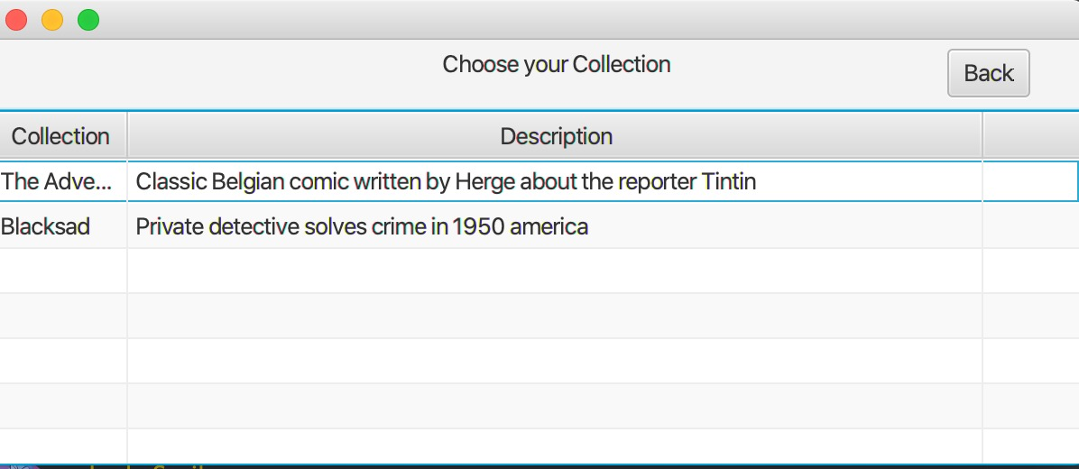

Slide 5
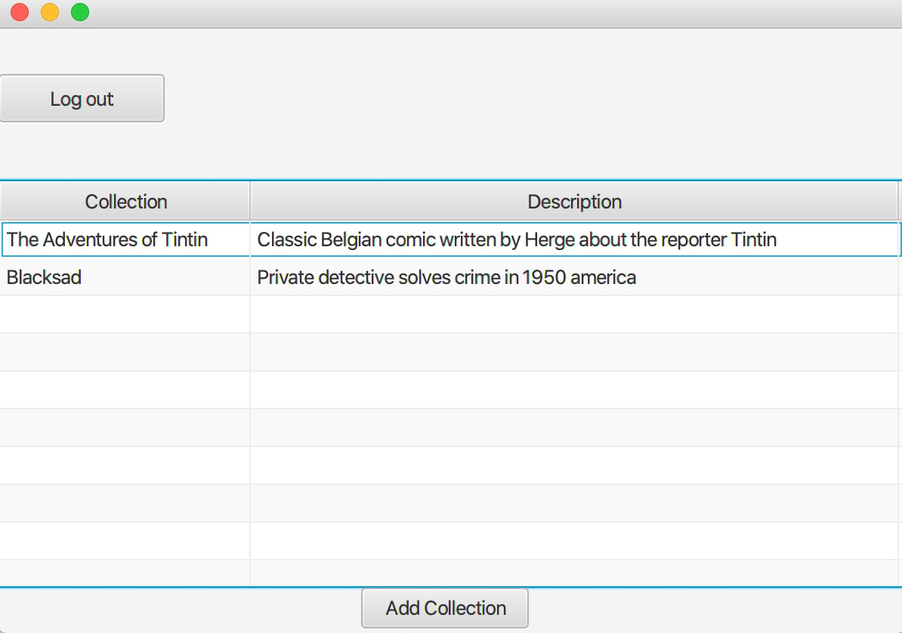

Slide 6
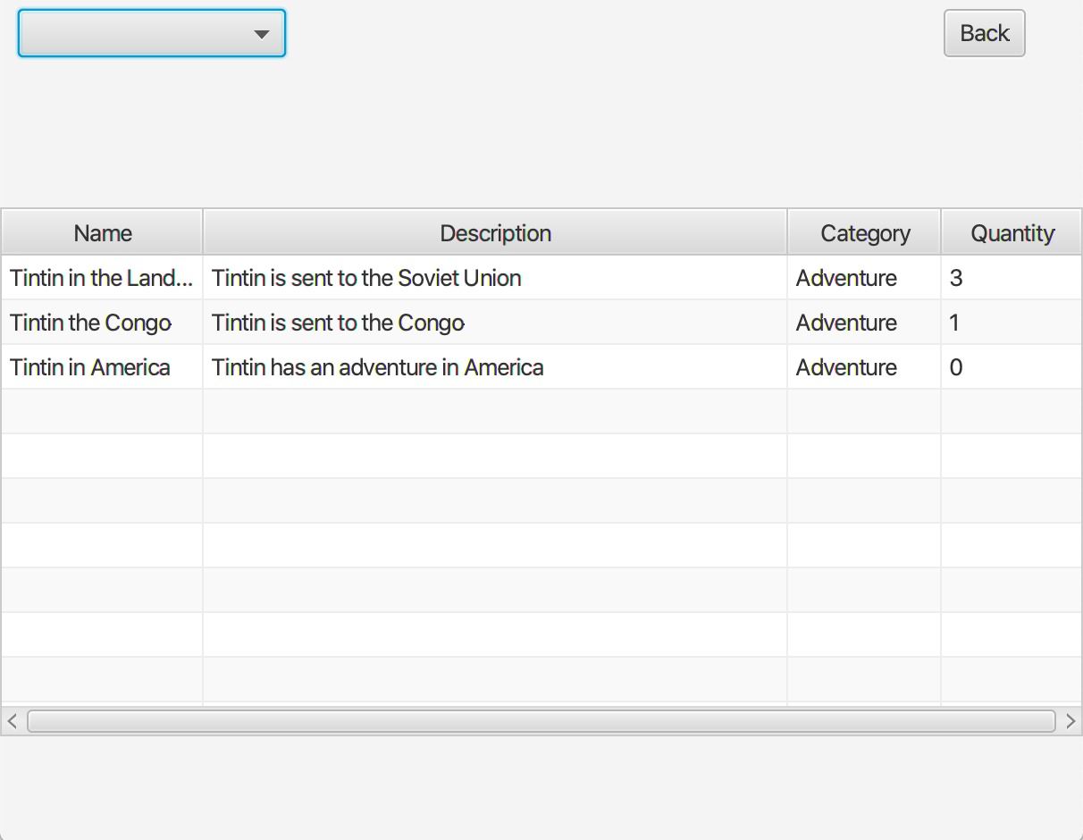

Slide 7
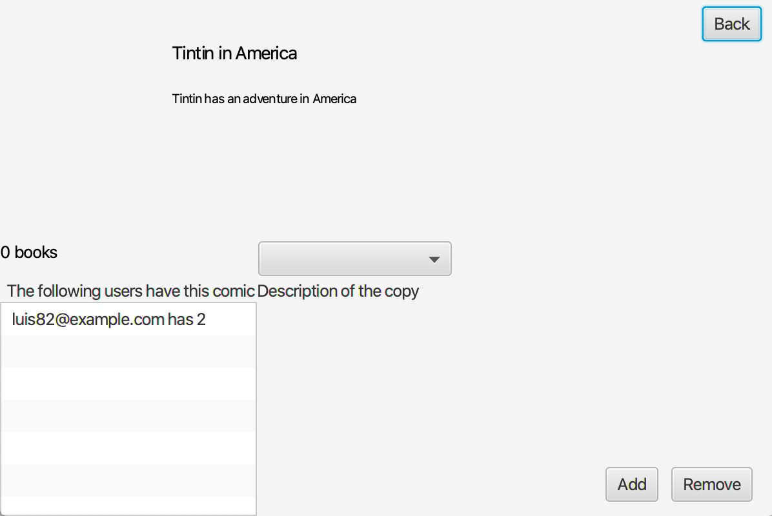

Slide 8
Progresso da aplicação
Esboço implementado e inicio das alterações
Falta terminar a troca de mensagens e a inserção de um novo livro.
20/10/2019
24/1/2020
15/12/2019
6/10/2019
Futuro
Ideia definida e começo do esboço da aplicação
Funcionalidades e design da aplicação terminados
Aplicação em estado alpha, conclusão de algumas funcionalidades e correção de erros

Slide 9
CCOLLECTOR
A nova aplicação para a sua coleção

